Slide 1
Защита проекта
Тема проекта:
Корпоративная социальная система
Команда № 1
Умники
Виктория
Артём
Роман
Глеб
Денис
Евгений

Slide 2
Цели проекта
Разработать упрощённый аналог корпоративной социальной системы работающей в нашей компании
Научится использовать современные подходы к разработке
Опробовать возможности различных инструментов используемых в проектах
Применить новые знания полученные в ходе курса
Отработать взаимодействие команды в новом проекте на практике

Slide 3
Что планировалось
Аутентификация
Общение между сервисами с использованием RabbitMQ
Реализовать на практике микросервисный подход к разработке
Создание UI/UX

Slide 4
Используемые технологии
Backend: ASP.NET Core 8, EF
Frontend:Razor Pages
DB: PostgreSQL, Microsoft SQL Server
Async Notifications: RabbitMQ
Deploy: Docker, docker-compose

Slide 5
Архитектура проекта

Slide 6
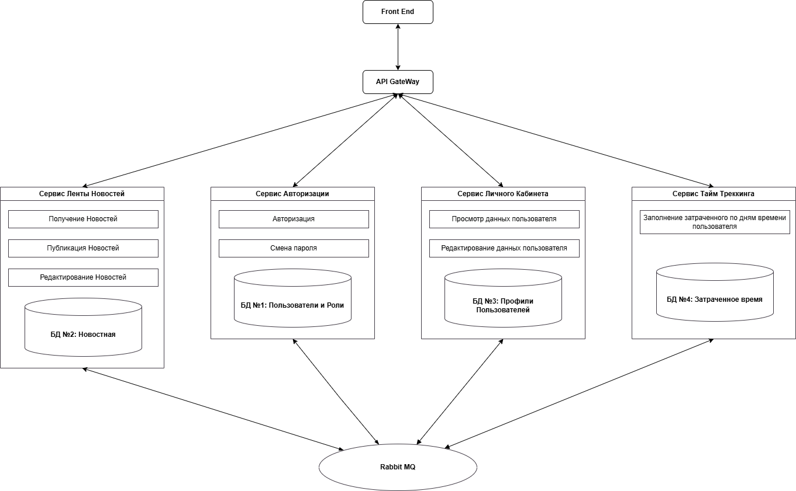
Архитектура проекта

Slide 7
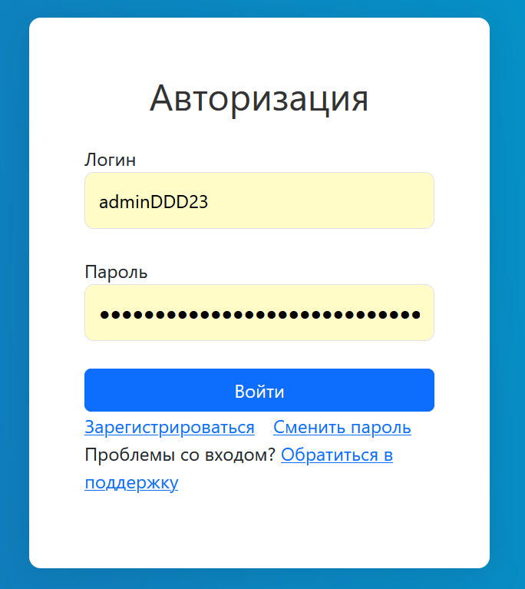
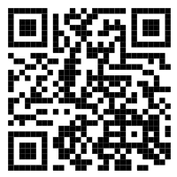
Авторизация
Входная точка в приложение
Аутентификация пользователей
Первичное создание пользователей
Восстановление доступа
Обращение в поддержку

Slide 8
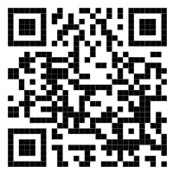
Сервис администрирования
Выполняет создание пользователей
Рассылает информацию о пользователе всем остальным сервисам
Участвует в аутентификации

Slide 9
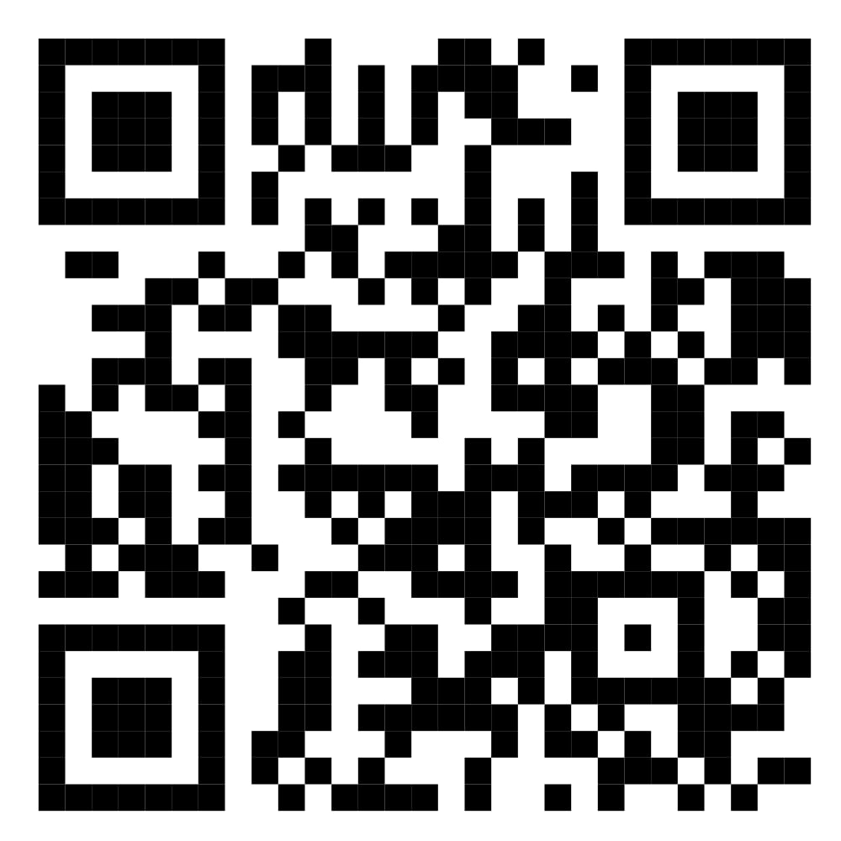
Система учёта рабочего времени
Создание проектов
Внесение времени по проекту
Просмотр времени по дате/проекту

Slide 10
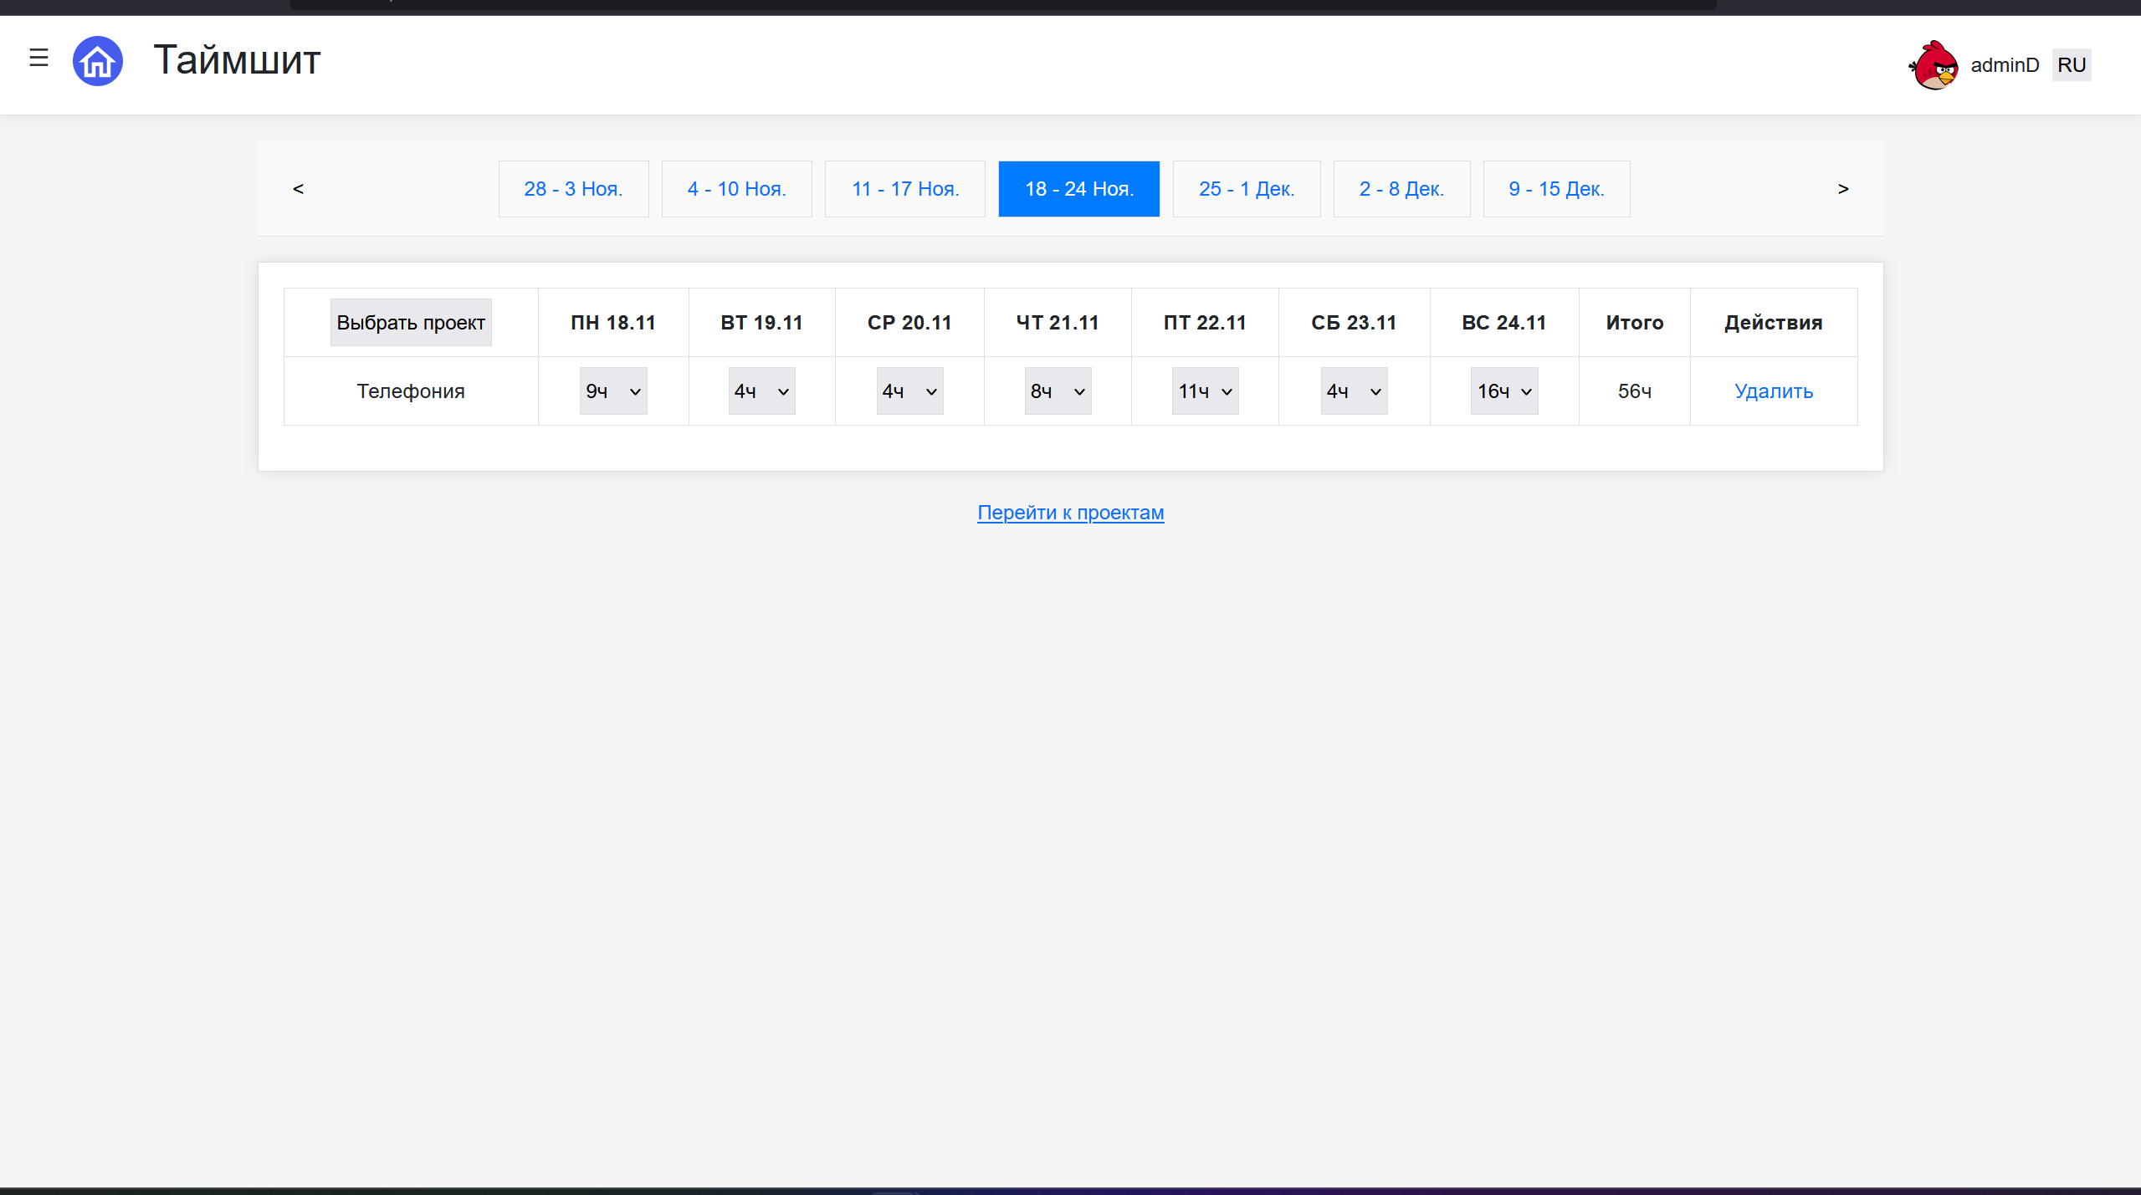
Страница учёта рабочего времени

Slide 11
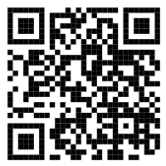
Сервис ленты новостей
Просмотр ленты новостей
Создание/изменение/удаление новости
Модерация новости

Slide 12
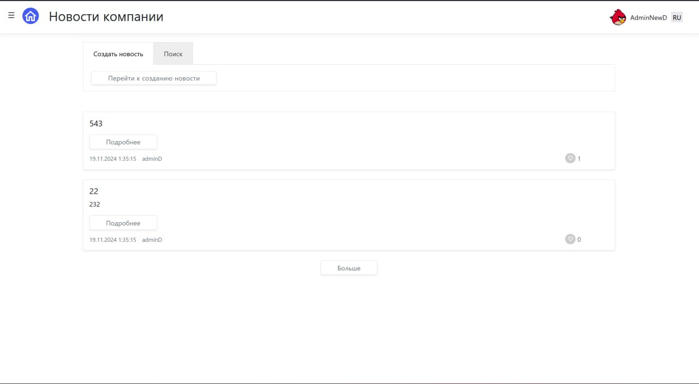
Новостная лента

Slide 13
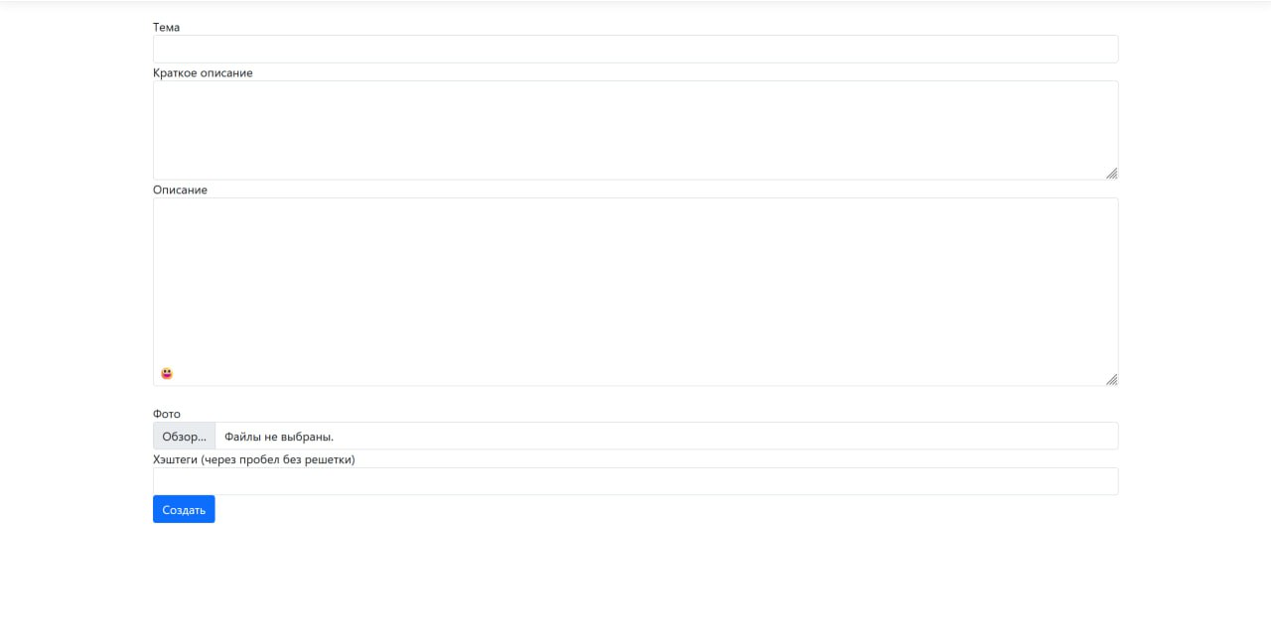
Страница публикации новости

Slide 14
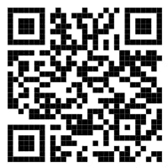
Сервис личного кабинета
Управление личным кабинетом
Заполнение данных пользователя
Просмотр информации о пользователе

Slide 15
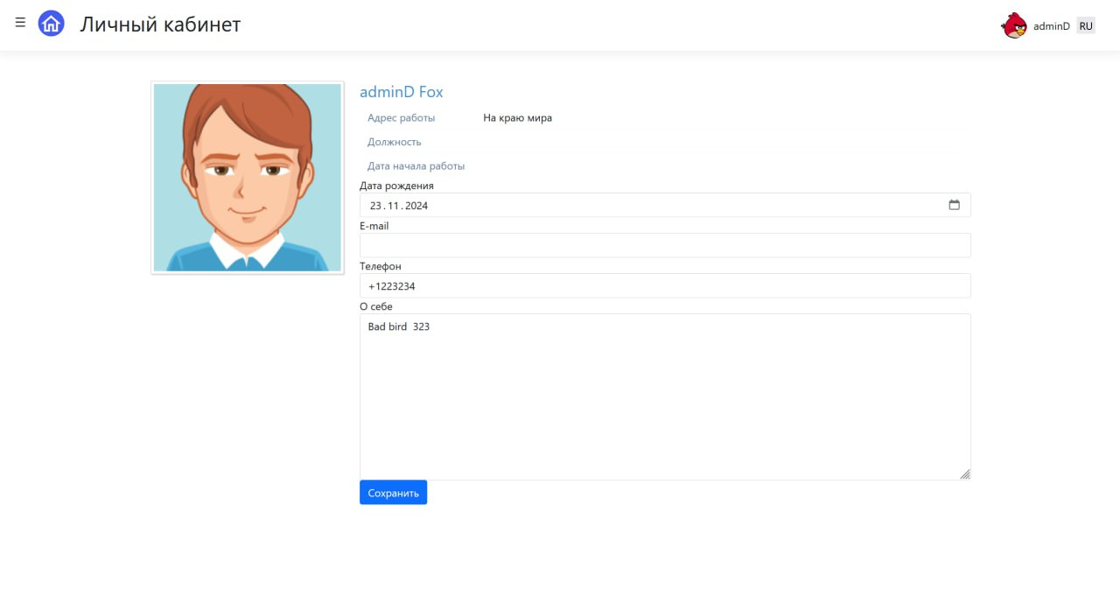
Страница личного кабинета

Slide 16
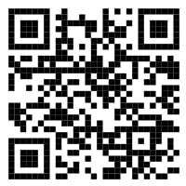
UX\UI проекта
Реализация функциональности сервисов
Обеспечение удобства использования

Slide 17
Паттерны

Slide 18
Строитель (на примере InitDataHelper)
Поскольку сервисы в нашем проекте являются независимыми и проект построен на микросервисной архитектуре, есть необходимость в классе получения информации.
Было обеспечено базовое получение информации об пользователе из нескольких мест
Сложный объект можно конфигурировать пошагово и в зависимости от доступных сервисов
Упрощено дальнейшее расширение класса

Slide 19
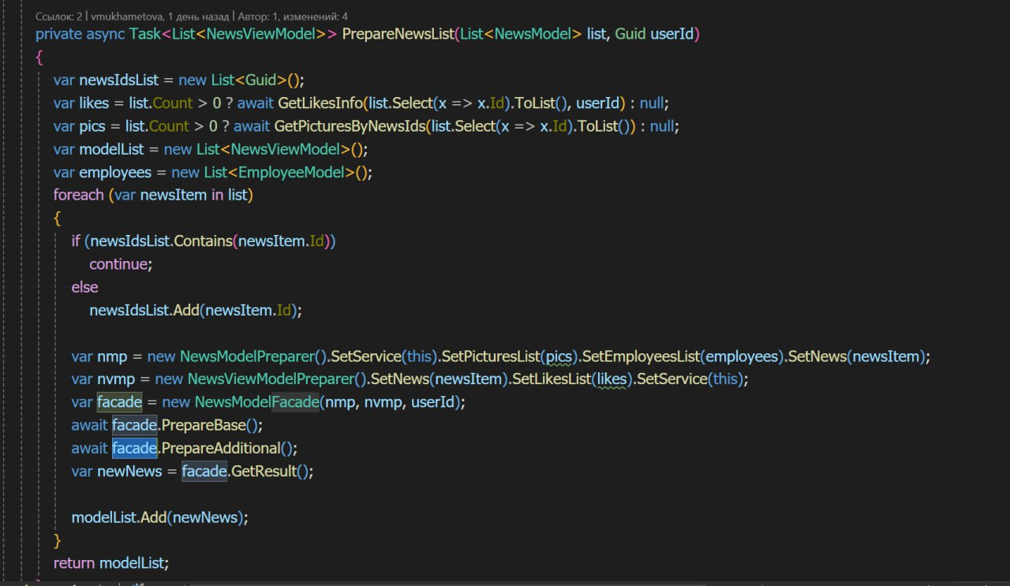
Фасад (на примере NewsService)
Фасад — это структурный паттерн проектирования, который предоставляет простой интерфейс к сложной системе классов, библиотеке или фреймворку
На примере NewsSerivce, фасад упрощает вызов необходимых методов заполнения данных объекта новостей на основе полученных объектов

Slide 20
Репозиторий
При работе с источниками данных, программа использует репозиторий для того чтобы избежать конкретных контактов с ними. Он является промежуточным звеном между классами, которые непосредственно работают с данными, и остальной программой.
Репозиторий используется везде в проекте для взаимодействия с БД и ДБО

Slide 21
Async
Некоторые из асинхронные операций, используемых в проекте:
Управление ресурсами:
  LockAsync — ожидание эксклюзивного доступа к ресурсу
Сетевые взаимодействия:
  REST-запросы ожидание ответа от внешних сервисов
Обработка сообщений
  RabbitMQ- асинхронные соnѕumеrы

Slide 22
Выводы и планы по развитию
По итогу выполнения проекта были получены определённые выводы
Был разработан упрощённый аналог корпоративной социальной системы работающей в нашей компании
Научились использовать современные подходы к разработке
Опробовали возможности различных инструментов используемых в проектах
Применили новые знания полученные в ходе курса
Отработали взаимодействие команды в новом проекте на практике

Slide 23
Выводы и планы по развитию
В планах по развитию предусматривается дальнейшее развитие проекта на основе разработанной полной архитектуры

Slide 24
Конец
Спасибо за внимание

